Slide 1
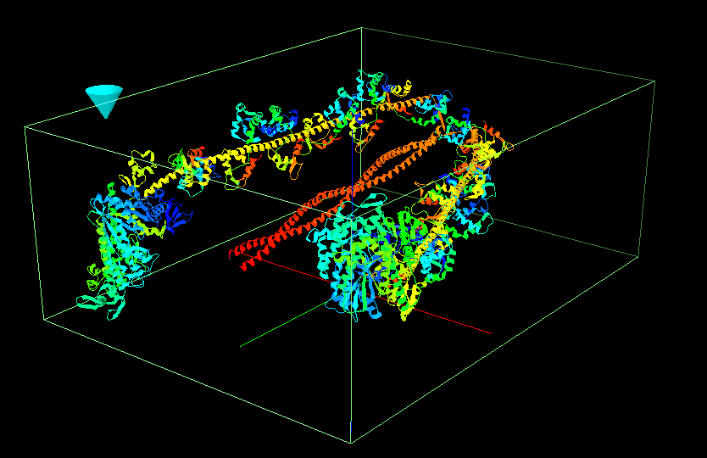
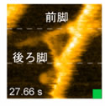
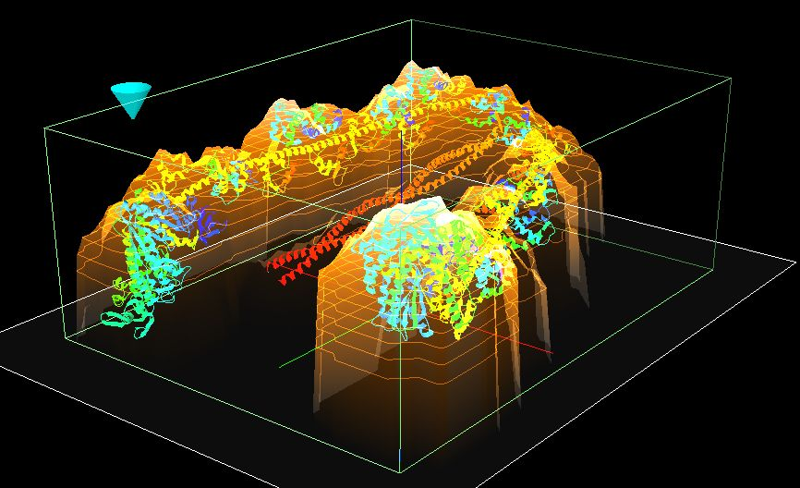
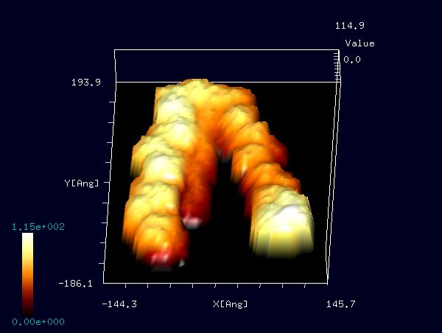
【GeoAFM】生体高分子ミオシンVのAFM像シミュレーション
GeoAFM
Experiment
Simulation
金沢大学 理工研究域数物科学系の安藤 敏夫教授と古寺 哲幸助教らの研究グループは、世界最高性能の高速原子間力顕微鏡を開発し、アクチンフィラメントに沿って動くミオシンＶ分子の振舞いを直接高解像撮影することに世界で初めて成功した。 http://www.jst.go.jp/pr/announce/20101011/
Tip: Cone shape
Sample:
Myosin V (PDB: 2dfs)
Result of GeoAFM
Less than 1 second
Export to result.cube,
Import the result.cube to Analyzer.
Notes:
GeoAFM_CalcImage_Polymer_012
PDB ID: 2dfs
SPMシミュレータに読み込み、回転(a, b, g) = (-10, -20, 180)度。
探針：Cone, 1Å, 30°
GeoAFM, resolution = 5Å

